Slide 1




  ΓΕΩΔΑΙΣΙΑ
Ενότητα 2 : 2η παρουσίαση
Βασίλης Δ. Ανδριτσάνος
Δρ. Αγρονόμος - Τοπογράφος Μηχανικός ΑΠΘ
Αναπληρωτής Καθηγητής
Πανεπιστήμιο Δυτικής Αττικής
ΑΝΟΙΚΤΑ ΑΚΑΔΗΜΑΪΚΑ ΜΑΘΗΜΑΤΑ TEI ΑΘΗΝΑΣ

Slide 2
  ΓΕΩΔΑΙΣΙΑ
Ενότητα 2 : 2η παρουσίαση
Βασίλης Δ. Ανδριτσάνος
Δρ. Αγρονόμος - Τοπογράφος Μηχανικός ΑΠΘ
Αναπληρωτής Καθηγητής
Πανεπιστήμιο Δυτικής Αττικής
ΑΝΟΙΚΤΑ ΑΚΑΔΗΜΑΪΚΑ ΜΑΘΗΜΑΤΑ TEI ΑΘΗΝΑΣ

Slide 3
Περιεχόμενα Του Μαθήματος
Ορισμός της Γεωδαισίας
Συνδέσεις των γεωεπιστημών,
Γνωριμία με τον πλανήτη,
Ιστορία της Γεωδαισίας ,
Μονάδες μέτρησης - Διεθνής συνεργασία.
Μοντέλα και επιφάνειες αναφοράς
Συστήματα αναφοράς χώρου και χρόνου,
Συντεταγμένες.
Γεωμετρία του ελλειψοειδούς
Θεμελιώδη προβλήματα στην επιφάνεια του ελλειψοειδούς.
Γεωδαιτικό DATUM
ορισμός και υλοποίηση.
Προβολές ,
Aλλαγές προβολικών συστημάτων,
αναγωγές στο προβολικό επίπεδο,
μετασχηματισμοί/.

Slide 4
Ανάλυση Παρουσίασης
Επιφάνειες αναφοράς στην Τοπογραφία και στη Γεωδαισία,
Επίπεδο, Ελλειψοειδές εκ περιστροφής, Γεωειδές,
Καταλληλότητα επιφανειών στην αναπαράσταση της φυσικής πραγματικότητας,
Υψομετρία – Σχέσεις υψομέτρων,
Το ελλειψοειδές μοντέλο της Γης.

Slide 5
Μοντέλα Και Επιφάνειες Αναφοράς
(1 από 13)
Στόχος της Γεωδαισίας:
Η προσέγγιση του σχήματος της Γης και του γήινου πεδίου βαρύτητας και η έκφρασή του με κατάλληλες μαθηματικές σχέσεις.
Γήινο ανάγλυφο: πολύπλοκη επιφάνεια. Απαίτηση άπειρων σημείων με γνωστές συντεταγμένες.
Πραγματικός χώρος των μετρήσεων ακατάλληλος από μαθηματική σκοπιά ως επιφάνεια αναφοράς – μοντέλο.
Ζητείται μια επιφάνεια αναφοράς για την αναγωγή των μετρήσεων.

Slide 6
Μοντέλα Και Επιφάνειες Αναφοράς
(2 από 13)
1η Επιφάνεια αναφοράς: Το οριζόντιο επίπεδο
Κατάλληλη επιφάνεια για τη μελέτη μικρών γήινων εκτάσεων (5km×5km).
Υλοποιείται μέσω της οριζοντίωσης των τοπογραφικών οργάνων: αεροστάθμη οριζοντίωσης.
Οι κατακόρυφες σε κάθε σημείο του επιπέδου αναφοράς είναι παράλληλες μεταξύ τους: αμελητέα η γήινη καμπυλότητα.

Slide 7
Μοντέλα Και Επιφάνειες Αναφοράς
(3 από 13)
1η Επιφάνεια αναφοράς: Το οριζόντιο επίπεδο
Πλεονεκτήματα
Απλή μαθηματική επιφάνεια,
Κατάλληλη για συνήθεις τοπογραφικές εργασίες,
Άμεση υλοποίηση από τα όργανα μετρήσεων.
Μειονεκτήματα
Ακατάλληλο για την αναπαράσταση μεγάλων γήινων εκτάσεων,
Γήινη καμπυλότητα: καμπυλότητα των ισοδυναμικών γραμμών του πεδίου: μη παραλληλία κατακορύφων,
Κάθε οριζόντιο επίπεδο και ένα νέο σύστημα αναφοράς: αυθαίρετο και ασύμφορο.

Slide 8
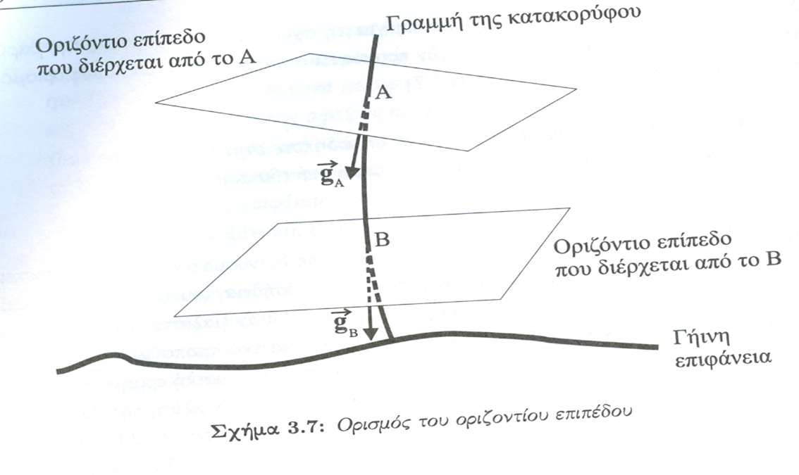
Μοντέλα Και Επιφάνειες Αναφοράς
(4 από 13)
1η Επιφάνεια αναφοράς: Το οριζόντιο επίπεδο
Notes:
Δεν βρέθηκε αντίστοιχη εικόνα με άδεια

Slide 9
Μοντέλα Και Επιφάνειες Αναφοράς
(5 από 13)
2η Επιφάνεια Αναφοράς: Το Γεωειδές
Η καλύτερη φυσική προσέγγιση της γήινης επιφάνειας (Listing, 1873).
Το γεωειδές προσεγγίζεται από τη μέση στάθμη των θαλασσών σε παγκόσμια κλίμακα, εάν θεωρήσουμε ότι αυτή προεκτείνεται κάτω από τις ηπείρους και εξαιρώντας τις επιδράσεις των παλιρροιών και των θαλασσίων ρευμάτων.
Το γεωειδές αποτελεί ισοδυναμική επιφάνεια του γήινου πεδίου βαρύτητας: σε κάθε σημείο του η κατακόρυφη είναι κάθετη στην επιφάνειά του

Slide 10
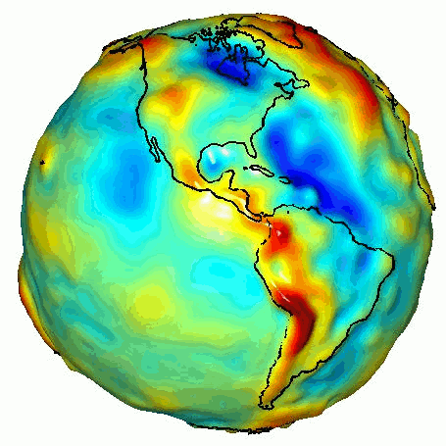
Μοντέλα Και Επιφάνειες Αναφοράς
(6 από 13)
2η Επιφάνεια Αναφοράς: Το Γεωειδές
“GRACE globe animation”, by Maddox2 available under public domain
Το γεωειδές μοντέλο της γήινης επιφάνειας

Slide 11
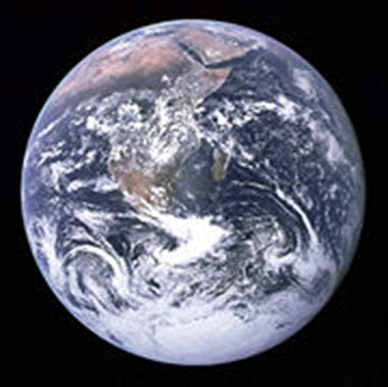
Μοντέλα Και Επιφάνειες Αναφοράς
(7 από 13)
2η Επιφάνεια Αναφοράς: Το Γεωειδές
“The Earth seen from Apollo 17”, by Huntster available under public domain
Η Γη από το διάστημα: 71% υδάτινες επιφάνειες
Δε διακρίνονται οι ορεινές εξάρσεις: Έστω η γη σφαίρα ακτίνας 30cm: Έβερεστ 0.5 mm!

Slide 12
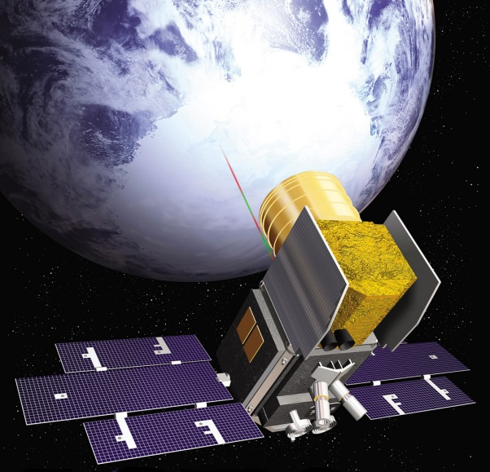
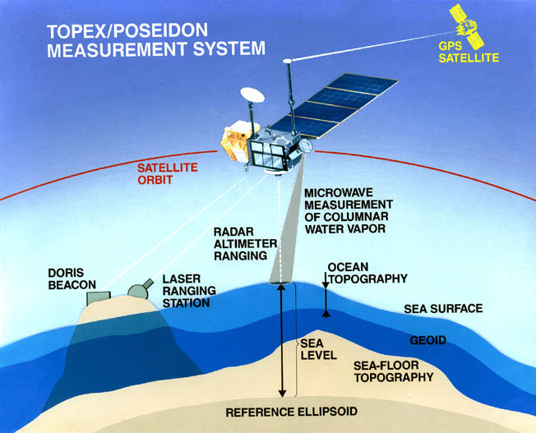
Μοντέλα Και Επιφάνειες Αναφοράς
(8 από 13)
2η Επιφάνεια Αναφοράς: Το Γεωειδές
Δορυφορική αλτιμετρια: συνεχής παρακολούθηση της μέσης στάθμης της θάλασσας: προσέγγιση του γεωειδούς
“Ice, Cloud, and Land Elevation Satellite (ICESat)”, by NASA Goddard Space Flight Center available under CC BY 2.0
“Poseidon.graphic”, by Rsullivant available under Public Domain

Slide 13
Μοντέλα Και Επιφάνειες Αναφοράς
(9 από 13)
2η Επιφάνεια Αναφοράς: Το Γεωειδές
Γεωειδές: στάθμη μηδενικού (ορθομετρικού) υψομέτρου.
Κατάλληλη επιφάνεια αναφοράς για το υψομετρικό datum.
Μειονέκτημα: πολύπλοκη μαθηματική επιφάνεια ακατάλληλη για τον οριζόντιο προσδιορισμό θέσης.
Ελλειψοειδές εκ περιστροφής: καλύτερη προσέγγιση του γεωειδούς και απλό από μαθηματικής άποψης.

Slide 14
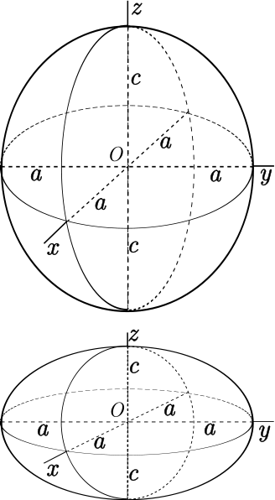
Μοντέλα Και Επιφάνειες Αναφοράς
(10 από 13)
3η Επιφάνεια Αναφοράς: Το Ελλειψοειδές Εκ Περιστροφής (ΕΕΠ)
“Ellipsoid revolution prolate and oblate aac”, by Peter Mercator available under CC BY-SA 3.0
Notes:
http://www.ngs.noaa.gov/PUBS_LIB/GeodeticBMs/

Slide 15
Μοντέλα Και Επιφάνειες Αναφοράς
(11 από 13)
3η Επιφάνεια Αναφοράς: Το Ελλειψοειδές Εκ Περιστροφής (ΕΕΠ)
Ως επιφάνεια αναφοράς για τον οριζόντιο προσδιορισμό θέσης επιλέγεται το ΕΕΠ.
Προκύπτει από την περιστροφή μίας έλλειψης γύρω από το μικρό ημιάξονα της.
Αναφερόμαστε πάντοτε σε διαξονικό ελλειψοειδές. Τριαξονικά ελλειψοειδή έχουν δοκιμαστεί παλαιότερα χωρίς ιδιαίτερη συνεισφορά στην ακρίβεια.

Slide 16
Μοντέλα Και Επιφάνειες Αναφοράς
(12 από 13)
Τρεις επιφάνειες αναφοράς: γεωειδές, ελλειψοειδές και επίπεδο
Επίπεδο: Μόνο για τοπογραφικές εργασίες μικρών εκτάσεων
Ελλειψοειδές: κατάλληλο για τον οριζόντιο προσδιορισμό θέσης σε γεωδαιτικές εργασίες
Γεωειδές: Κατάλληλο για τον υψομετρικό προσδιορισμό. Αναφορά των υψομέτρων
ΔΙAΧΩΡΙΣΜΟΣ ΤΗΣ ΚΛΑΣΙΚΗΣ ΓΕΩΔΑΙΣΙΑΣ

Slide 17
Μοντέλα Και Επιφάνειες Αναφοράς
(13 από 13)
Για την αντιπροσωπευτικότερη αναπαράσταση του σχήματος της Γης πρέπει ελλειψοειδές και γεωειδές μοντέλο να συμπίπτουν όσο το δυνατό περισσότερο.
Επιλογή του ελλειψοειδούς μοντέλου (μέγεθος και θέση) ώστε να προσαρμόζεται όσο το δυνατό περισσότερο στο γεωειδές.
Γεωειδές μοναδικό: Ελλειψοειδή μοντέλα προσέγγισης πολλά (Τοπικά γεωδαιτικά, γεωκεντρικά).

Slide 18
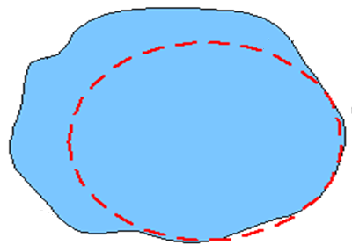
Υψομετρία - Σχέσεις Υψομέτρων
(1 από 6)
Για παγκόσμια προσαρμογή: αποχή γεωειδούς - ελλειψοειδούς δεν ξεπερνά τα 100 m.
Σε προσαρμογή μικρότερων εκτάσεων (χώρα, ήπειρος) η αποχή είναι της τάξης των μερικών μέτρων: αμελητέες ορισμένες διορθώσεις και αναγωγές παρατηρήσεων.
Locally fitting ellipsoid
area of best fit
geoid

Slide 19
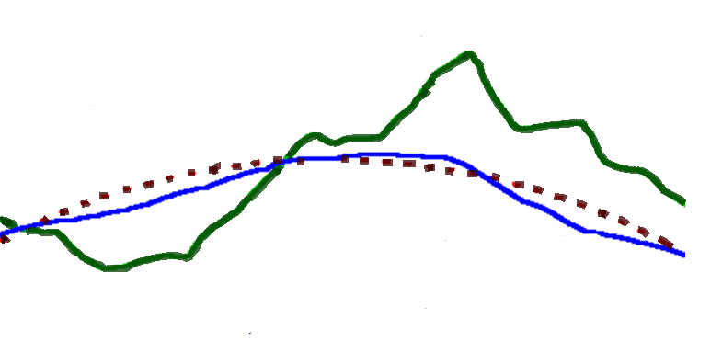
Υψομετρία - Σχέσεις Υψομέτρων
(2 από 6)
Earth Surfaces
Topographic Surface
Ellipsoid Surface
Geoid Surface

Slide 20
Υψομετρία - Σχέσεις Υψομέτρων
(3 από 6)
Υψόμετρα ή αποχές του γεωειδούς (Ν): η διαφορά (αποχή) μεταξύ γεωειδούς και ελλειψοειδούς κατά μήκος της καθέτου.
Γεωμετρικό υψόμετρο (h): η απόσταση του σημείου του γήινου αναγλύφου από το ελλειψοειδές κατά μήκος της καθέτου.
Ορθομετρικό υψόμετρο (H): η απόσταση του σημείου του γήινου αναγλύφου από το γεωειδές κατά μήκος της κατακορύφου.

Slide 21
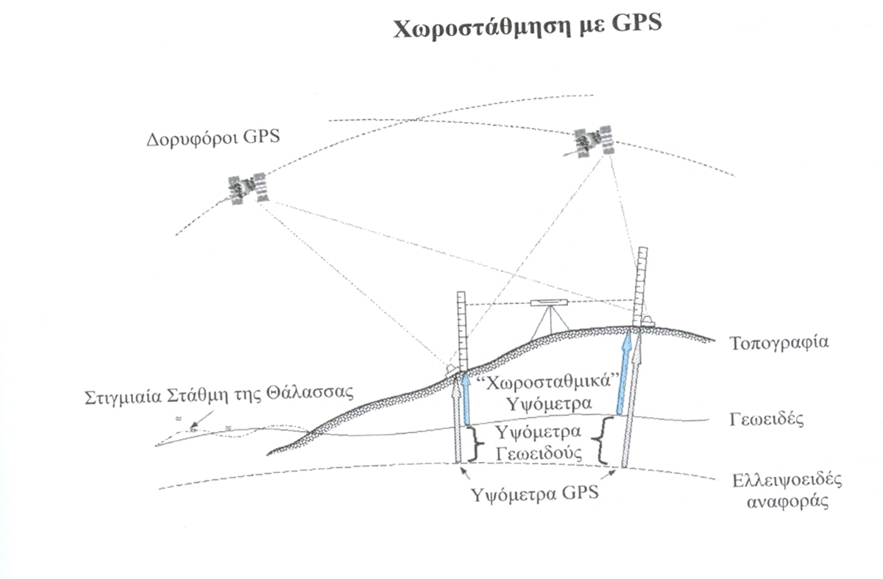
Υψομετρία - Σχέσεις Υψομέτρων
(4 από 6)
h= H+ N
Notes:
Θα χρειαστεί περιγραφή της εικόνας ώστε να βρεθεί αντίστοιχη με άδεια

Slide 22
Υψομετρία - Σχέσεις Υψομέτρων
(5 από 6)
Υψόμετρα ή αποχές του γεωειδούς (Ν): προσδιορίζονται από βαρυτημετρικές, δορυφορικές, αστρογεωδαιτικές παρατηρήσεις ή με δεδομένα συνδυασμού.
Γεωμετρικό υψόμετρο (h): όχι άμεσα μετρήσιμο μέγεθος (κλασική γεωδαισία). Άμεσα μετρήσιμο από δορυφορικά συστήματα (GNSS - GPS, GLONASS, GALILEO).
Ορθομετρικό υψόμετρο (H): Το άμεσα μετρήσιμο υψόμετρο (χωροστάθμηση). Ενδιαφέρον για κάθε τοπογραφική και γεωδαιτική εργασία και για το σύνολο των τεχνικών ανθρώπινων έργων.

Slide 23
Υψομετρία - Σχέσεις Υψομέτρων
(6 από 6)
Μεγάλη σημασία της γνώσης της αποχής του γεωειδούς: σύνδεση άμεσα μετρήσιμων πλέον γεωμετρικών υψομέτρων (GPS) με τα ορθομετρικά υψόμετρα,
ΥΨΟΜΕΤΡΙΑ ΜΕ GPS
Συνόρθωση με κλασικές παρατηρήσεις: αναγωγές στο ελλειψοειδές και στο προβολικό επίπεδο.

Slide 24
Ελλειψοειδές Μοντέλο Της Γης
(1 από 10)
Άμεσος στόχος της Γεωδαισίας:
Προσδιορισμός συντεταγμένων πάνω στην επιφάνεια της Γης ή στην καλύτερη προσέγγισή της.
Δύο μεθοδολογίες:
Μοντέρνα Γεωδαισία: Χ, Υ, Ζ καρτεσιανές συντεταγμένες από GNSS. Η επιφάνεια του ελλειψοειδούς χρησιμοποιείται εκ των υστέρων για το μετασχηματισμό στο προβολικό επίπεδο του χάρτη,
Κλασική Γεωδαισία: Μετρήσεις γωνιών και αποστάσεων: επιφάνεια αναφοράς ελλειψοειδές: αναγωγές.

Slide 25
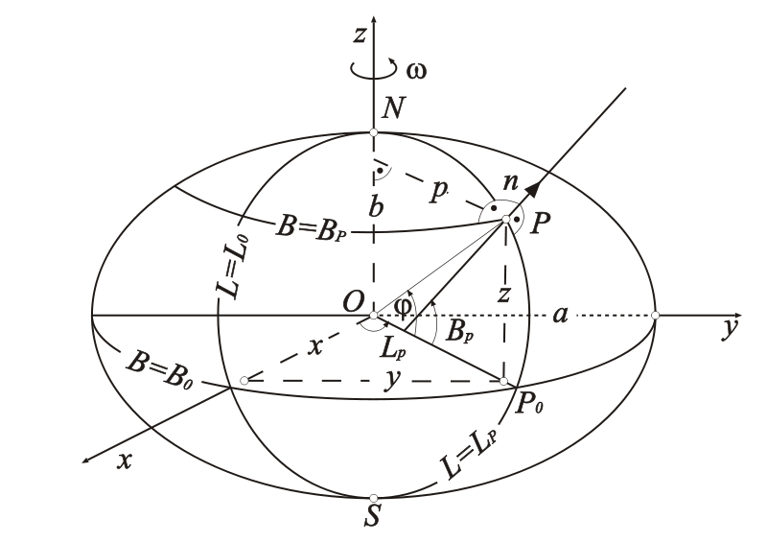
Ελλειψοειδές Μοντέλο Της Γης
(2 από 10)
Καρτεσιανό (τρισορθογώνιο) σύστημα αναφοράς
Αρχή το κέντρο του ελλειψοειδούς αναφοράς (Ο).
Άξονας ΟΖ: Από τους πόλους του ελλειψοειδούς, ταυτίζεται ή είναι σχεδόν παράλληλος με το γήινο άξονα περιστροφής.
Μεσημβρινός Geenwich
Ισημερινός
“Earth ellipsoid”, by Bartek444 available under CC BY-SA 3.0

Slide 26
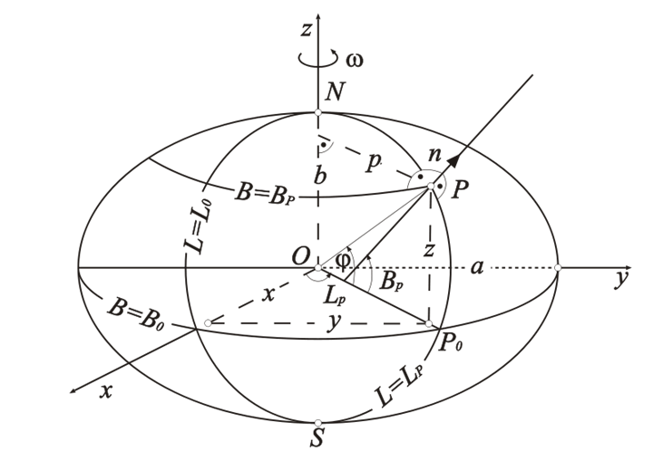
Ελλειψοειδές Μοντέλο Της Γης
(3 από 10)
Καρτεσιανό (τρισορθογώνιο) σύστημα αναφοράς
Άξονας ΟΧ: Διέρχεται συνήθως από την τομή του ισημερινού επιπέδου με το επίπεδο που διέρχεται από το μεσημβρινό του Greenwich.
Μεσημβρινός Geenwich
Ισημερινός
“Earth ellipsoid”, by Bartek444 available under CC BY-SA 3.0

Slide 27
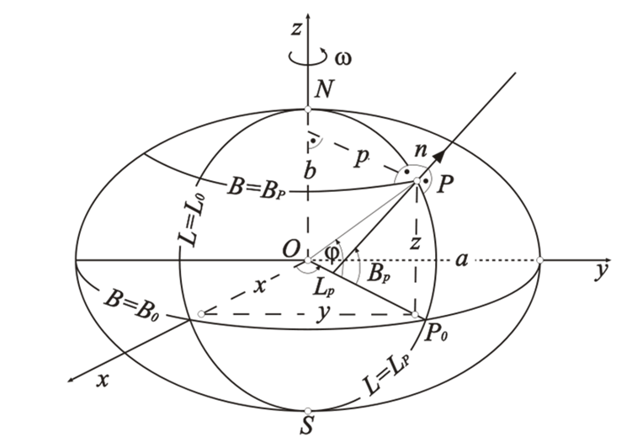
Ελλειψοειδές Μοντέλο Της Γης
(4 από 10)
Καρτεσιανό (τρισορθογώνιο) σύστημα αναφοράς
Άξονας ΟY: Συμπληρώνει κάθετα το τρισορθογώνιο σύστημα.
Μεσημβρινός Geenwich
Ισημερινός
“Earth ellipsoid”, by Bartek444 available under CC BY-SA 3.0

Slide 28
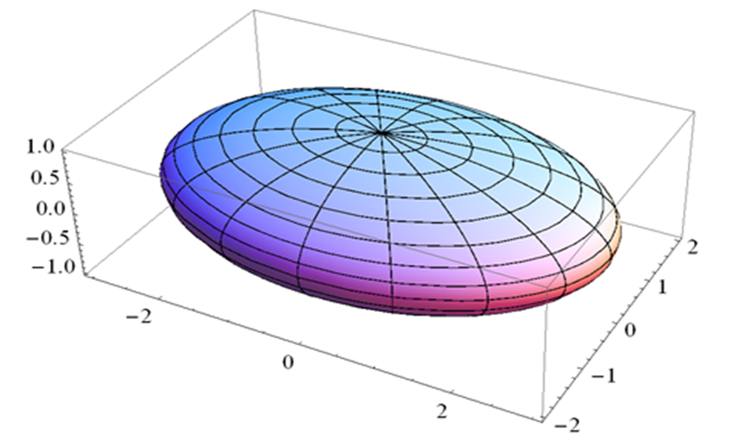
Ελλειψοειδές Μοντέλο Της Γης
(5 από 10)
Σύστημα ελλειψοειδών συντεταγμένων
Μεσημβρινό επίπεδο: επίπεδο που περιέχει το μικρό ημιάξονα.
Παράλληλο επίπεδο: επίπεδο κάθετο στο μικρό ημιάξονα.
Notes:
Δεν βρέθηκε αντίστοιχη εικόνα με άδεια

Slide 29

Ελλειψοειδές Μοντέλο Της Γης
(6 από 10)
Μεσημβρινοί: καμπύλες γραμμές με άκρα τους πόλους.
Παράλληλοι: κύκλοι κάθετοι στον μικρό ημιάξονα.
Μέγιστος παράλληλος ο ισημερινός.
Μεσημβρινοί ελλείψεις ίσης περιμέτρου.

Slide 30
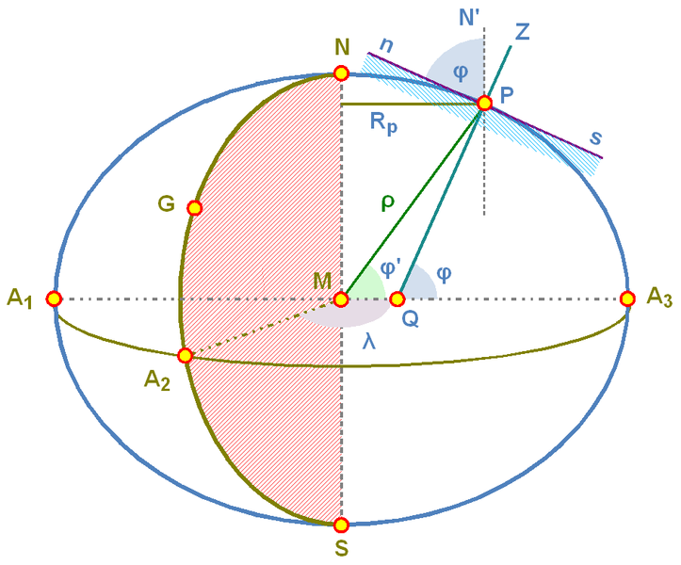
Ελλειψοειδές Μοντέλο Της Γης
(7 από 10)
Κάθε σημείο πάνω στο ελλειψοειδές είναι τομή ένος μεσημβρινού και ενός παραλλήλου (ελλειψοειδείς συντεταγμένες).
“Geoid und Erdkoordinaten”, by Mathematicus available under CC BY-SA 3.0

Slide 31

Ελλειψοειδές Μοντέλο Της Γης
(8 από 10)
Πλάτος (φ): η γωνία που σχηματίζει η κάθετος στο ελλειψοειδές με το ισημερινό επίπεδο, πάνω στο μεσημβρινό επίπεδο.
Μήκος (λ): η δίεδρη γωνία που σχηματίζουν το μηδενικό μεσημβρινό επίπεδο (Greenwich) και το μεσημβρινό επίπεδο του σημείου.
“Geoid und Erdkoordinaten”, by Mathematicus available under CC BY-SA 3.0

Slide 32
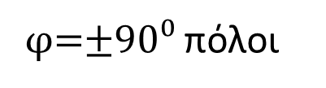
Ελλειψοειδές Μοντέλο Της Γης
(9 από 10)
Εύρη τιμών ελλειψοειδών πλατών και μηκών
- 90⁰ ≤ φ≤ + 90⁰
φ=0⁰ ισημερινός
0⁰ ≤ λ≤ + 360⁰
φ=$±$90⁰ πόλοι
φ=40⁰ 30’ Ν
North, Βόρειο Πλάτος
λ=23⁰ Ε
East, Ανατολικό Μήκος
φ=40⁰ 30’ S
South, Νότιο Πλάτος
λ=20⁰ W = -20⁰ = 340⁰
East, Ανατολικό Μήκος

Slide 33
Ελλειψοειδές Μοντέλο Της Γης
(10 από 10)
Χρήση διαφορετικών ελλειψοειδών αναφοράς: ίδρυση διαφορετικών γεωδαιτικών συστημάτων αναφοράς (datum).
Πρόβλημα η ενοποίηση των διαφορετικών γεωδαιτικών datum των κρατών.
Ιδέες για ένα παγκόσμιο ενοποιημένο datum (οριζόντιο και κατακόρυφο).
Διεθνώς αποδεκτό το ελλειψοειδές του γεωκεντρικού συστήματος GRS80.

Slide 34
Περίληψη - Συμπεράσματα
Μοντέλα αναφοράς και αναπαράστασης της γήινης επιφάνειας (επίπεδο, γεωειδές, ελλειψοειδές),
Πλεονεκτήματα και μειονεκτήματα των επιφανειών,
Σχέσεις υψομέτρων,
Ελλειψοειδές μοντέλο της Γης.

Slide 35
Τέλος Ενότητας

